Slide 1

CHÀO MỪNG CÁC CON
ĐẾN VỚI TIẾT HỌC

Slide 2




Toán
Bài toán liên quan đến phép cộng (42)

Slide 3







Yêu cầu cần đạt
+ Học sinh làm quen với cách tóm tắt và giải bài toán có lời văn liên quan đến phép cộng.
+ Học sinh biết cách trình bày bài giải của Bài toán có lời văn.

Slide 4










Khám phá

Slide 5
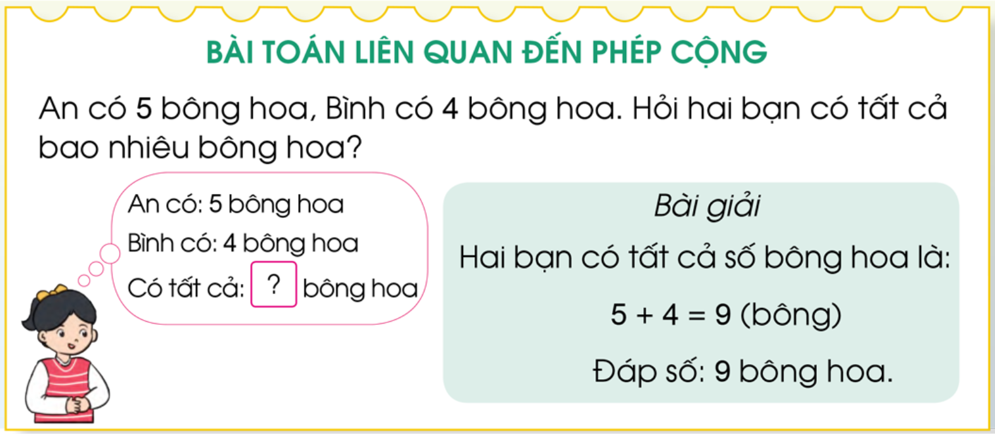
số
là:
Bài giải
Hai bạn có tất cả số bông hoa là:
5 + 4 = 9 (bông hoa)
Đáp số: 9 bông hoa
Bài toán thuộc dạng gì?
Dạng toán tìm tổng.
Giải dạng toán này thực hiện phép tính gì?
Tính cộng

Slide 6
Thực hành

Slide 7
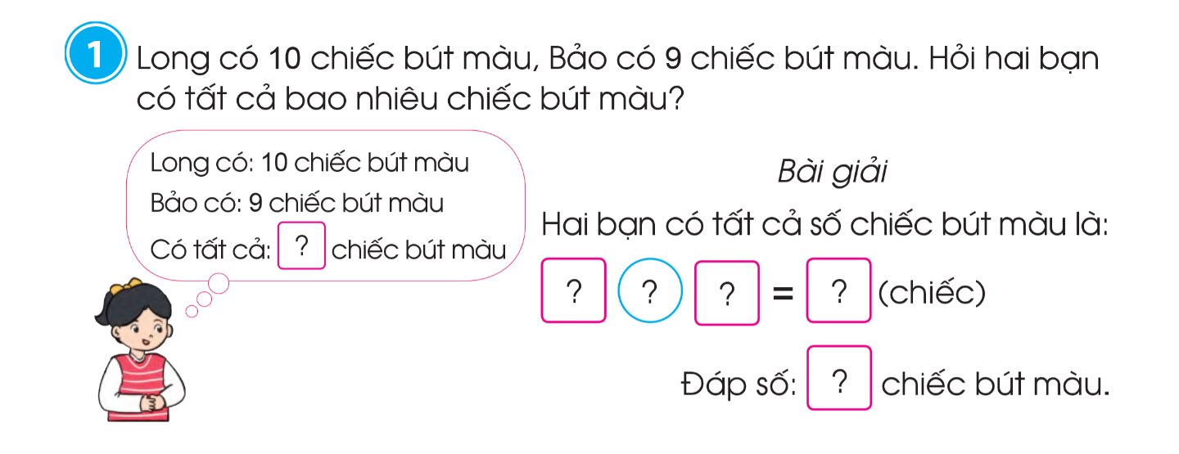
Bài toán cho biết những gì? Bài toán hỏi gì?

Slide 8
số
là:
Bài giải
Hai bạn có tất cả số chiếc bút màu là:
10 + 9 = 19 (chiếc bút màu)
Đáp số: 19 chiếc bút màu

Slide 9
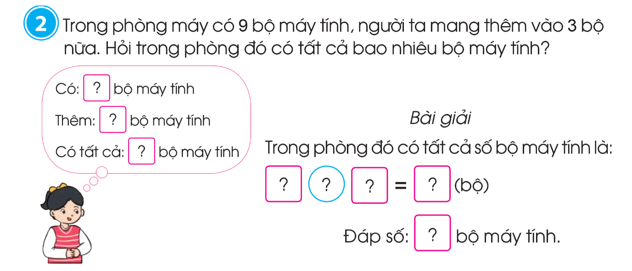
Bài toán cho biết những gì? Bài toán hỏi gì?

Slide 10
9
Bài giải
Trong phòng đó có tất cả số bộ máy tính là:
9 + 3 = 12 (bộ máy tính)
Đáp số: 12 bộ máy tính
3
Bài toán cho biết những gì? Bài toán hỏi gì?

Slide 11
Dặn dò
- Hoàn thành bài 1,2 (trang 42) vào vở ô li.
Xem trước bài “Bài toán liên quan đến phép trừ” (trang 43)

